Slide 1
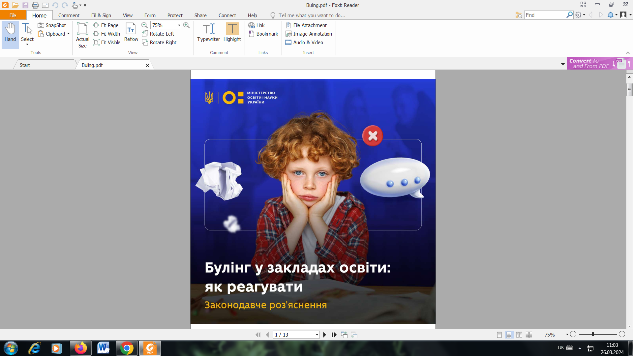

Slide 2
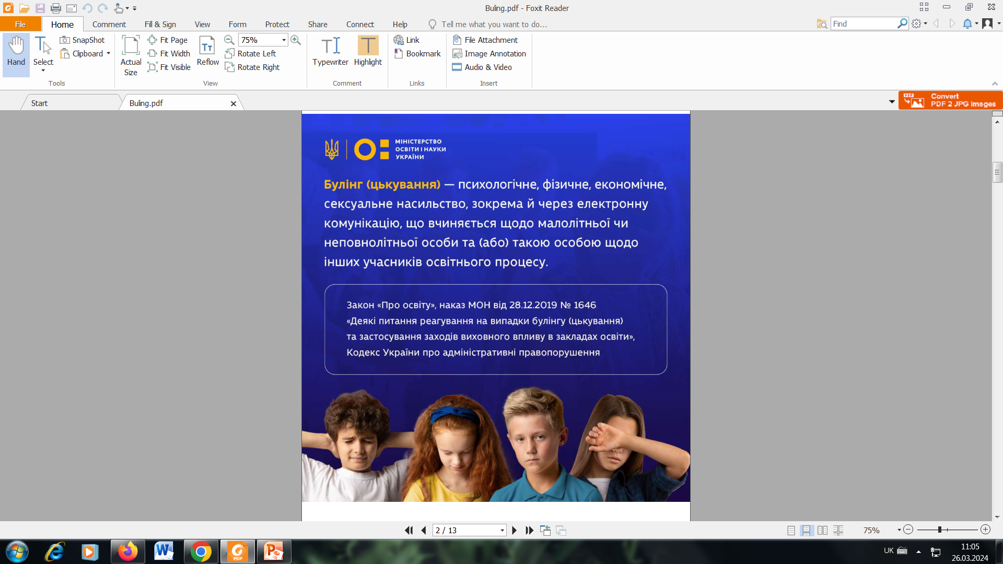

Slide 3
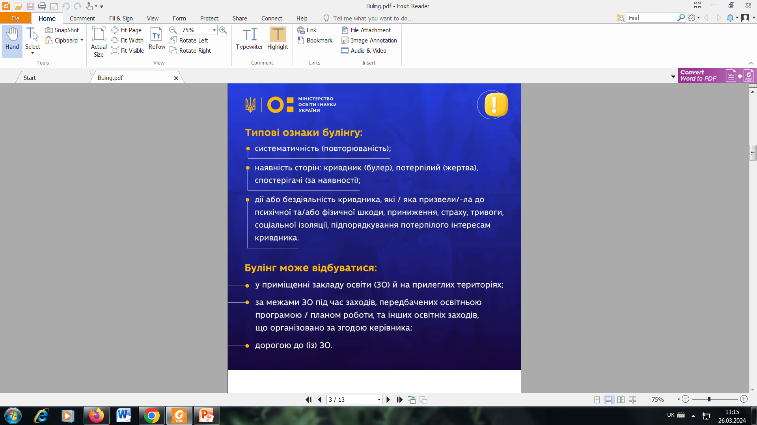

Slide 4
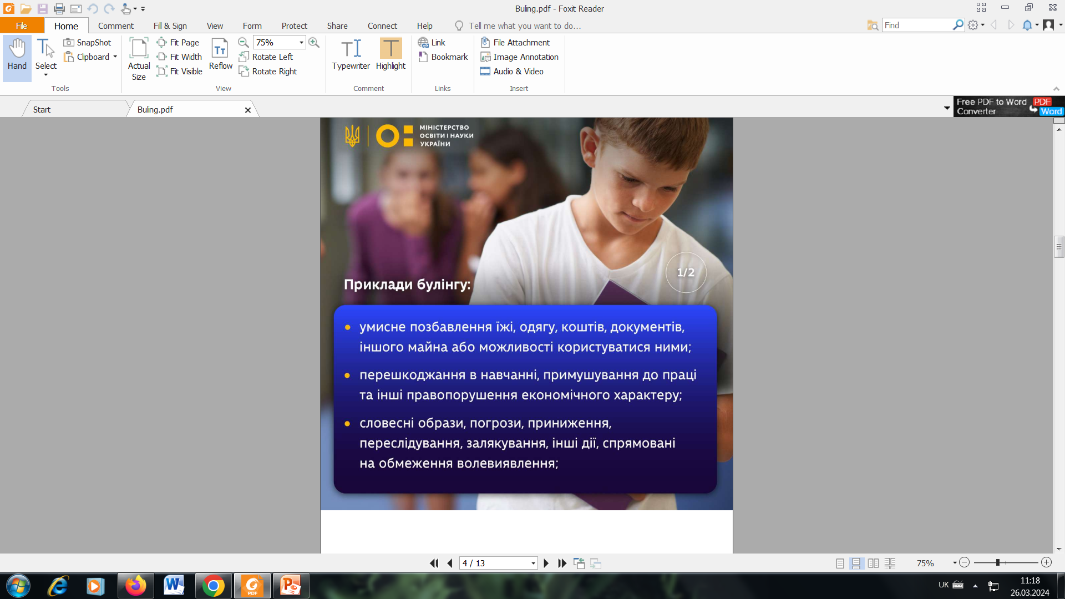

Slide 5
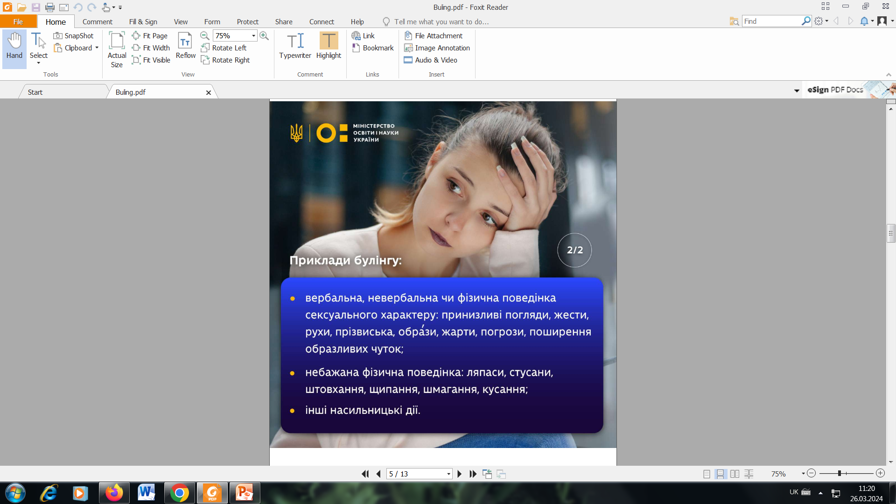

Slide 6
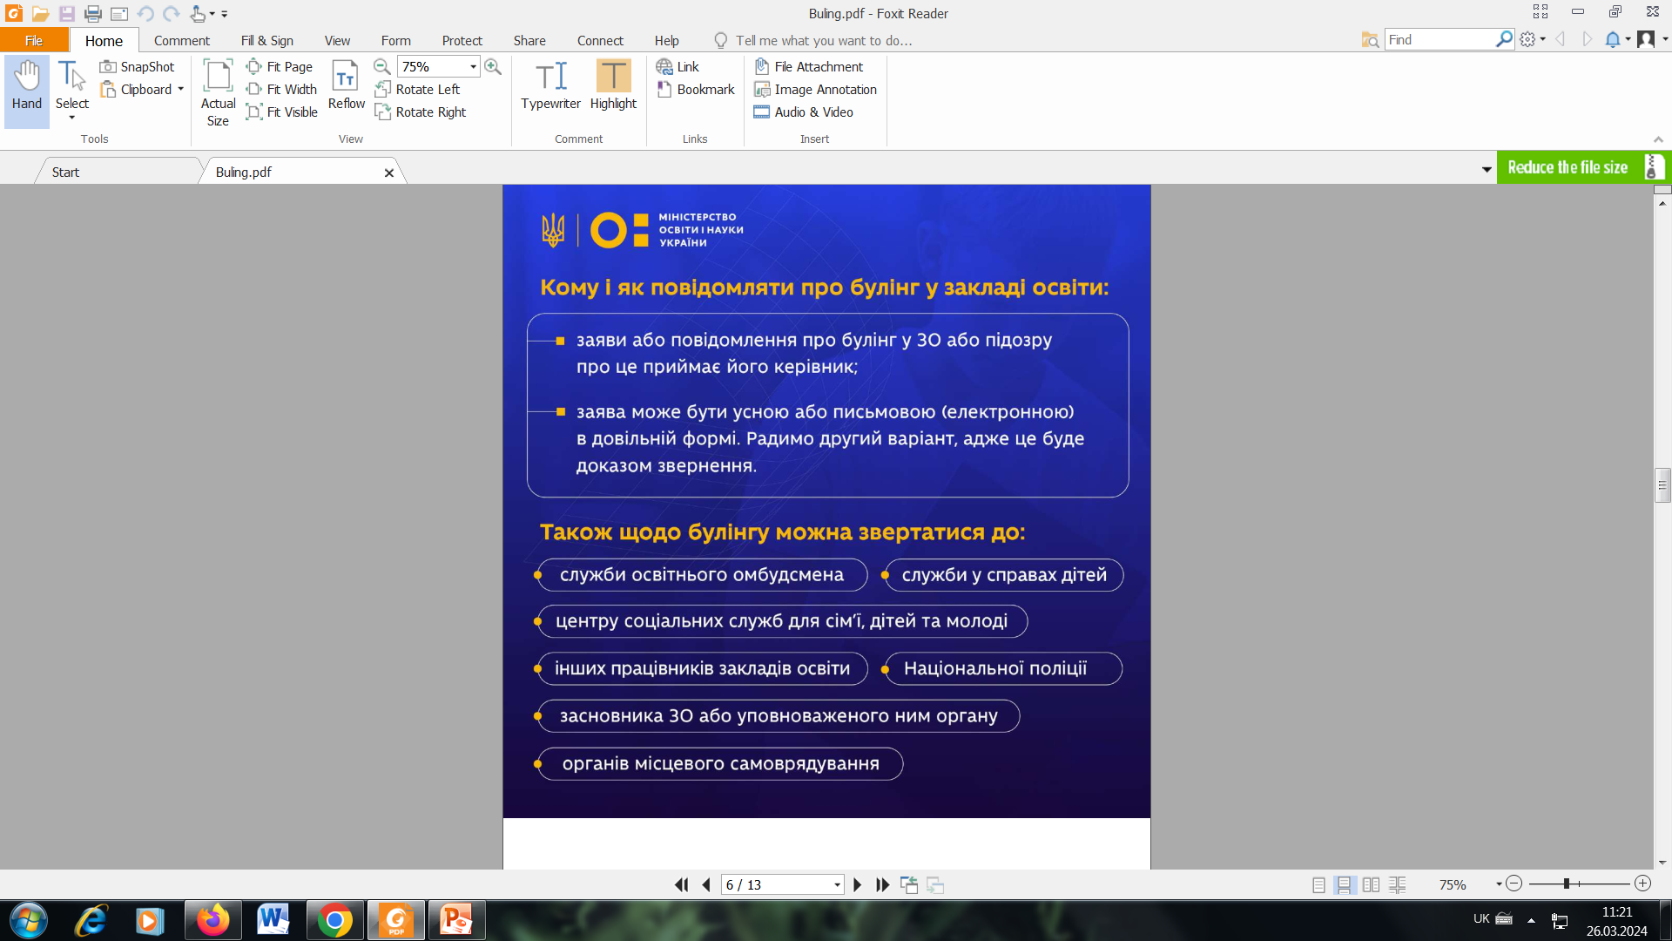

Slide 7
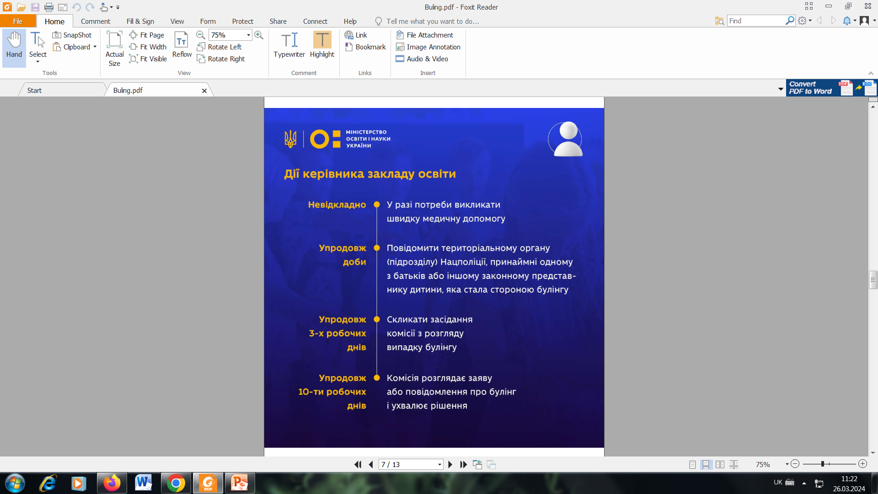

Slide 8
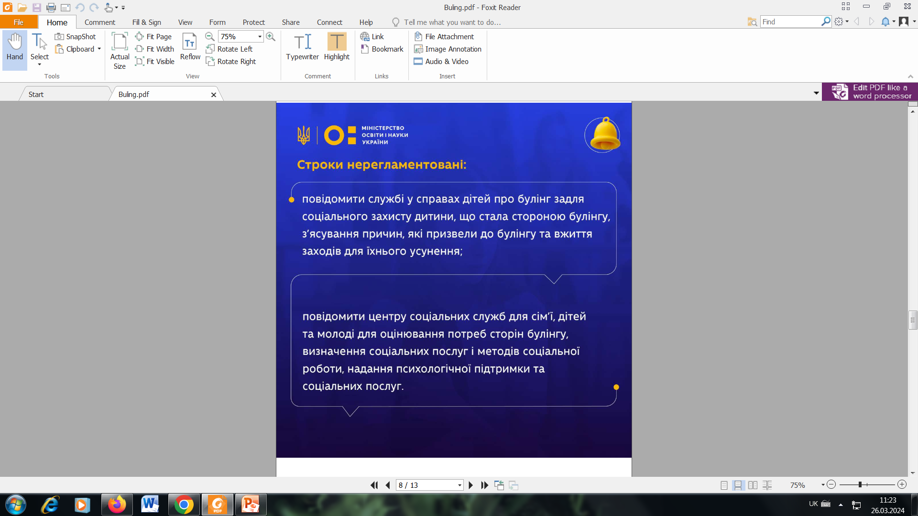

Slide 9
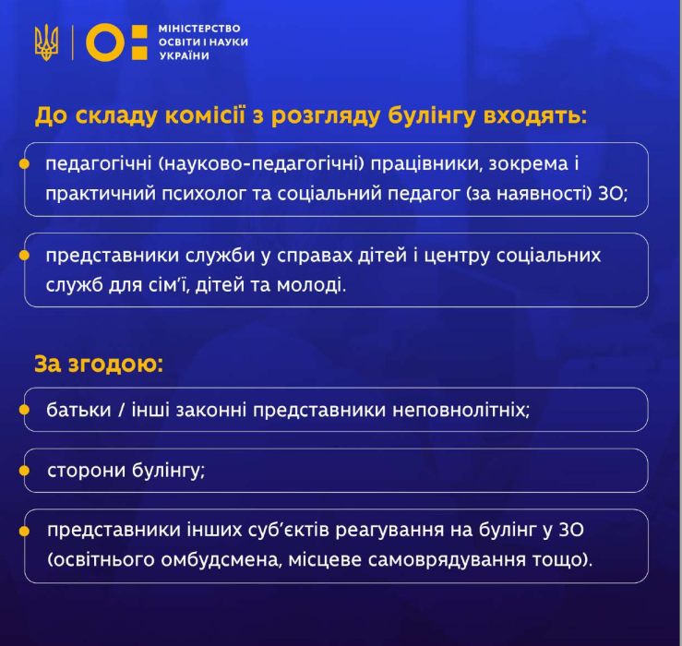

Slide 10
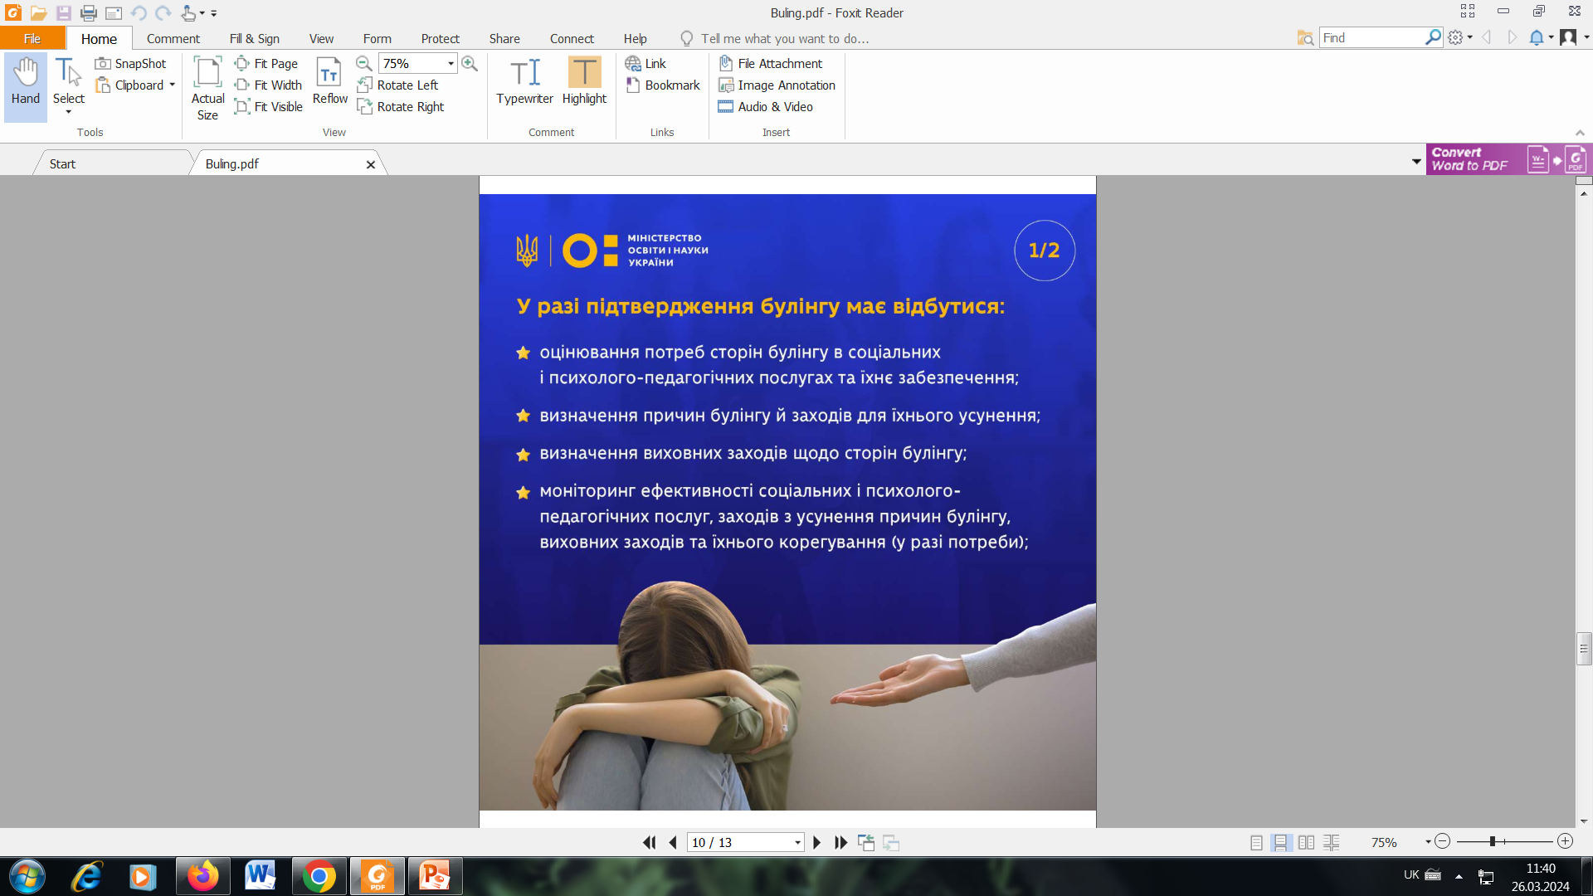

Slide 11
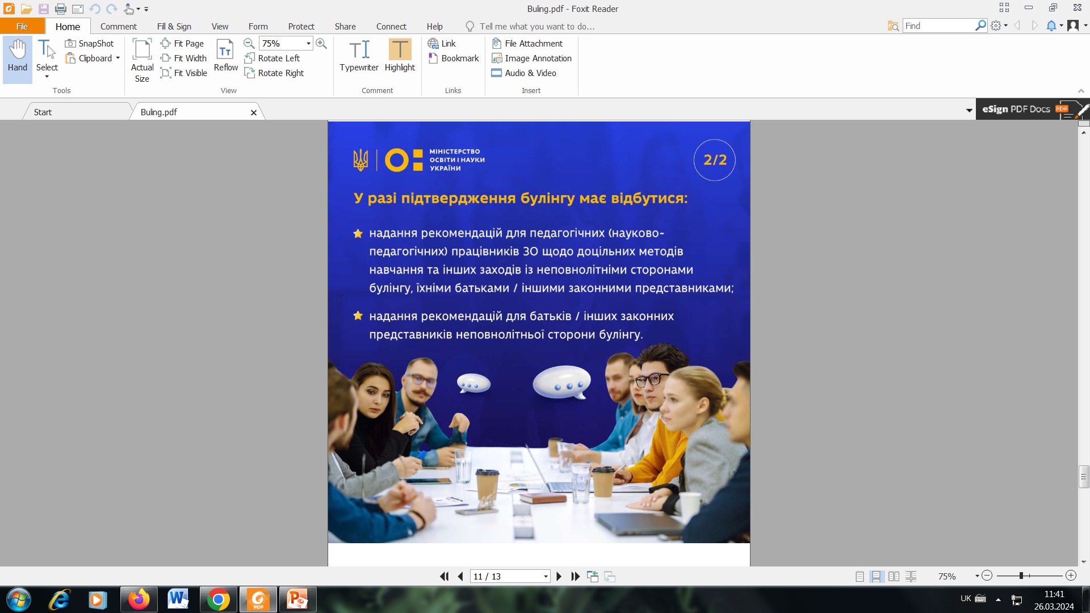

Slide 12
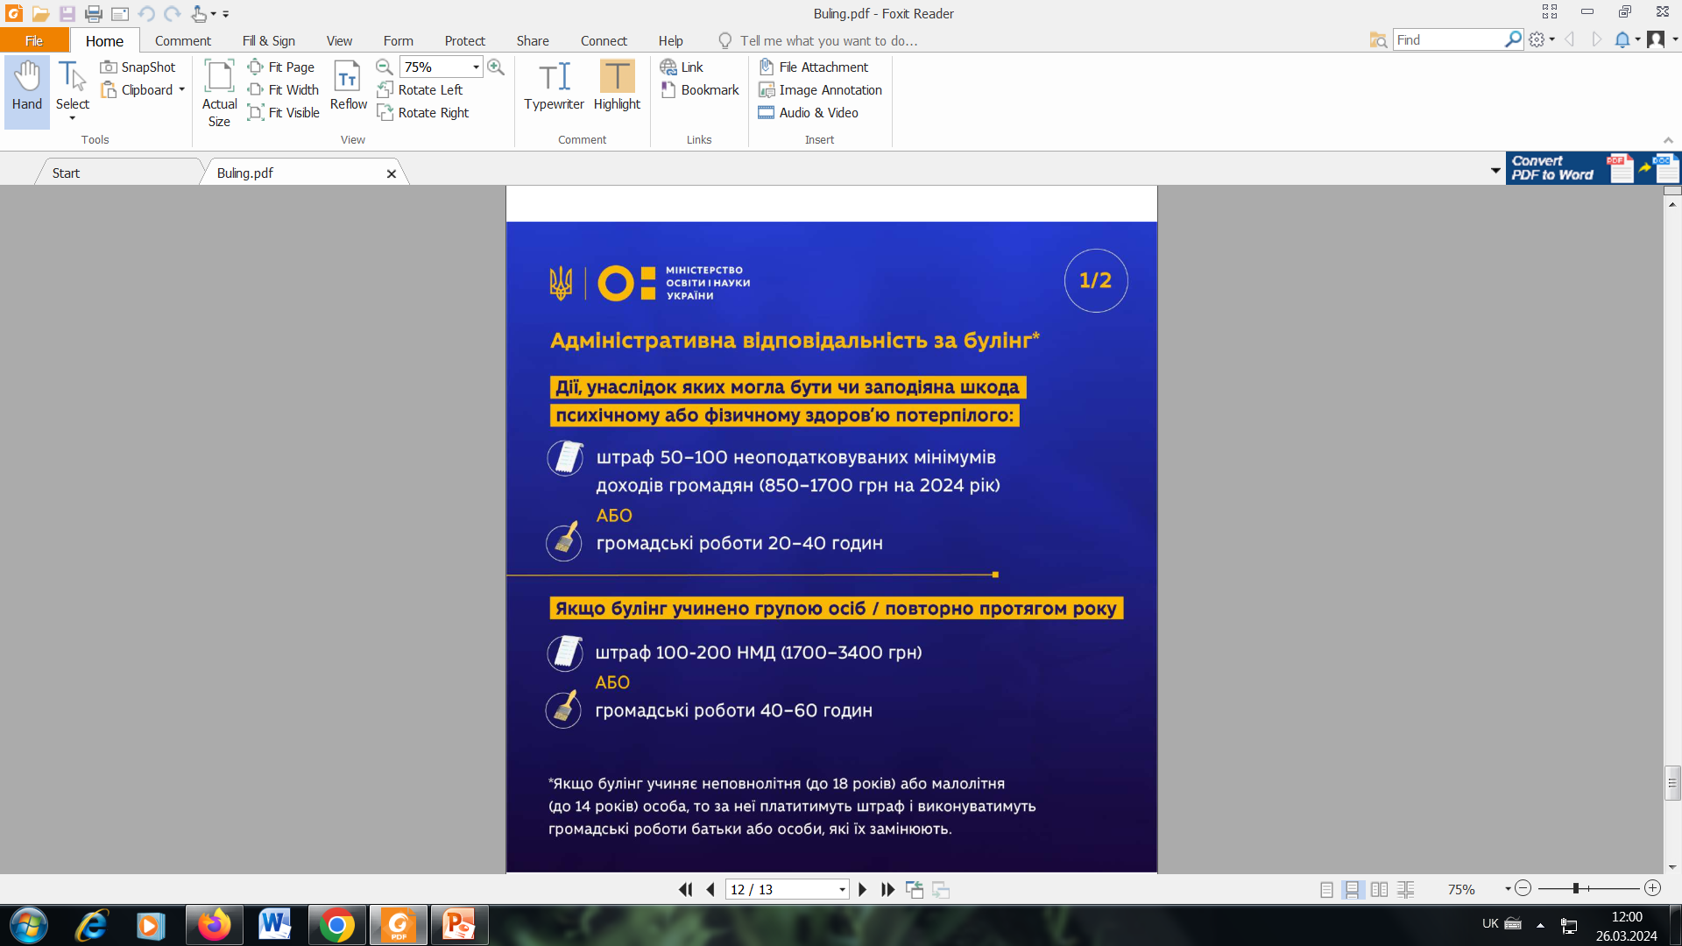

Slide 13
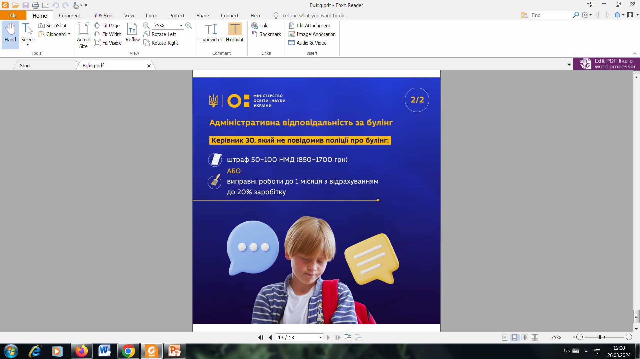

Slide 14

У 2023 році в Україні відкрили 96 справ про булінг у закладах освіти. Протягом останніх п’яти років загальна кількість сягнула 614.
Згідно з даними дослідження ЮНІСЕФ, в Україні 67% підлітків від 11 до 17 років зазнавали булінгу або стикалися з цією проблемою.
Крім того, за результатами PISA-2022 в середньому 14,7% українських 15-річних школярів повідомили, що зазнавали булінгу принаймні декілька разів на місяць, а 7% віднесли себе до категорії тих, хто часто зазнає булінгу.
Найчастіше минулого року за цькування притягували до відповідальності школярів і школярок віком від 14 до 16 років (51 рішення).

Slide 15

Відповідно до Конвенції про права дитини, Закону України «Про охорону дитинства», Закону України «Про освіту», Закону України «Про внесення змін до деяких законодавчих актів України щодо протидії булінгу (цькуванню)» від 18.12.2018 № 25-VIII, листа МОН України від 29.01.2019 №1/11-881 «Рекомендації для закладів освіти, педагогічних працівників щодо застосування норм Закону України «Про внесення змін до деяких законодавчих актів України щодо протидії булінгу (цькуванню)» та з метою попередження поширення негативних явищ в освітньому середовищі, запобігання та протидії насильства та булінгу (цькування) начальником відділу освіти, молоді та спорту Сокальської міської ради Львівської області видано наказ від 28 травня 2022 року «Про затвердження Плану заходів щодо запобігання та протидії булінгу (цькування) в закладах освіти Сокальської міської ради Львівської області». https://sokal.osvitportal.in.ua/dokumenty-upr/st-6140

Slide 16

  Інформація, яка повинна бути розміщена на веб-сайтах закладів освіти :
Правила поведінки здобувачів освіти;
ПІП відповідальної особи за проведення роботи, спрямованої на запобігання та протидію булінгу (цькуванню) в закладі ЗСО, контактний телефон
- план заходів, спрямованих на запобігання та протидію булінгу (цькуванню) в закладах освіти;
- Порядок подання та розгляду звернень про випадки булінгу (цькування) в закладі від здобувачів освіти, їх батьків, законних представників, педагогічних працівників, інших осіб;
- Порядок реагування на доведені випадки булінгу (цькування) та відповідальність осіб, причетних до булінгу (цькування);
- корисні посилання для здобувачів освіти, батьків, законних представників, педагогічних працівників щодо протидії булінгу (цькування).

